Slide 1


UNIVERSIDAD AUTÓNOMA DEL ESTADO DE MÉXICO
FACULTAD DE INGENIERÍA
Material Visual
Problemas de modelación y solución
con software LINDO
Unidad de Aprendizaje
Sistemas de Ingeniería Civil I
Clave: L41311
LICENCIATURA: INGENIERÍA CIVIL
ORGANISMO EN QUE SE IMPARTE: FACULTAD DE INGENIERÍA
TIPO DE MATERIAL: SÓLO VISIÓN PROYECTABLE
FECHA DE ELABORACIÓN: 2017-B
ELABORADO POR: DR. JAVIER GARCÍA GUTIÉRREZ

Slide 2
JUSTIFICACIÓN
El presente material se elaboró con la intención de apoyar al docente al impartir el tema de «Problemas de modelación y solución con software LINDO» de la Unidad de Aprendizaje Sistemas de Ingeniería Civil I y así cumplir con una de las competencias genéricas de la misma. El material visual permite a los estudiantes facilitar el aprendizaje de esta herramienta computacional y su sintaxis mediante la práctica de ejercicios, y de este modo, aprovechar de mejor forma el tiempo dentro del salón de clases.
PRESENTACIÓN
Debido a que la Investigación de Operaciones facilita la solución de problemas de asignación de recursos considerando éstos limitados, es utilizada como herramienta para una correcta toma de decisiones por lo que en Ingeniería Civil es importante que se conozcan aspectos fundamentales de ésta, su metodología básica y sus principales métodos resaltando su importancia en la administración de obras y operaciones; por lo cual es impartida en dos unidades de aprendizaje; Sistemas de Ingeniería Civil I y II. El uso de software computacional permite hoy en día aplicar el conocimiento de modelación matemática a instancias de tamaño considerables en una cantidad razonable de tiempo.

Slide 3
PROPÓSITO GENERAL DE LA UNIDAD DE APRENDIZAJE
Que el alumno resuelva problemas de asignación de recursos, utilizando las herramientas de Investigación de Operaciones vistas en esta unidad de aprendizaje.
COMPETENCIAS GENÉRICAS DE LA UNIDAD DE APRENDIZAJE
Al concluir el curso, el alumno podrá:
Formular y resolver problemas de programación lineal.
Interpretar y analizar los resultados óptimos de acuerdo al análisis de sensibilidad.
Modelar los sistemas reales con ayuda de un software.

Slide 4
BIBLIOGRAFÍA BÁSICA
Anderson, D.R.; Sweeney, D.J.; Williams, T.A. (1993). Introducción a los Modelos Cuantitativos para Administración. Editorial Iberoamérica.
Checkland, P. (1993). Pensamiento de Sistemas, Práctica de Sistemas. Editorial Limusa.
Hiller, F.S. (2004). Investigación de Operaciones. 7ª ed. Editorial McGraw Hill/ Interamericana.
Hiller, F.S. (2002). Métodos Cuantitativos para la Administración. Editorial McGraw Hill/ Interamericana.
Prawda, J. (2004). Métodos y Modelos de Investigación de Operaciones. Volumen 1 y 2. Editorial Limusa.
Taha, H.A. (2004). Investigación de Operaciones. 7ª ed., Editorial Alfaomega.
Vallada, E.; Gineri, V. (2004). Problemas de Investigación de Operativa para Ingenieros.
Wilson, B. (1993). Sistemas: Conceptos, Metodología y Aplicaciones. 4ª ed. Editorial Wiley.
Wayne L.W. (2004) Investigación de Operaciones Aplicaciones y Algoritmos. 4ª ed. International Thomson Editores.

Slide 5
Sistemas de Ingeniería Civil I
Tema: Problemas de modelación y solución
con software LINDO
(Instructor)

Slide 6
CONTENIDO
Programa LINDO
Sintaxis del programa LINDO
Compilación y ejecución
Ejercicios de modelación y ejecución con LINDO

Slide 7
PROGRAMA LINDO
LINDO es programa para resolver problemas de programación lineal, o problemas con estructuras lineales enteros y binarios. LINDO es un acrónimo de Linear, INteractive and Discrete Optimizer.
Este programa puede descargarse libremente en la página oficial de desarrollador LINDO Inc.
http://www.lindo.com/
La versión de prueba tiene capacidad de manejar hasta 300 variables continuas, 30 variables discretas (enteras o binarias) y 150 restricciones, por lo que, para fines académicos, es suficiente su capacidad.
SISTEMAS DE INGENERÍA CIVIL I
FACULTAD DE INGENIERÍA

Slide 8
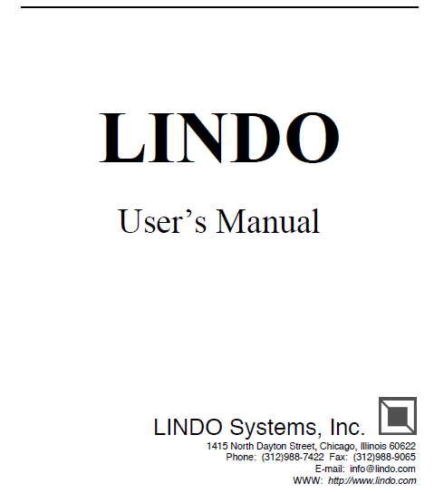
PROGRAMA LINDO
De este mismo portal es posible descargar
el Manual de Usuario.
El presente material es meramente
introductorio y no es exhaustivo. Para
conocer todas las capacidades de LINDO
es necesaria una exploración y práctica
con los ejemplos del Manual de Usuario.
SISTEMAS DE INGENERÍA CIVIL I
FACULTAD DE INGENIERÍA

Slide 9
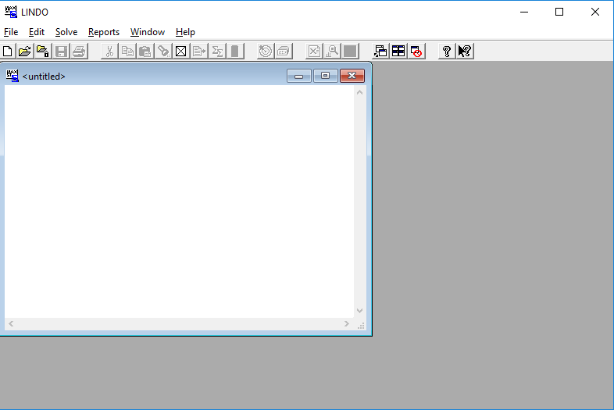
PROGRAMA LINDO
Menús
Ventana principal
SISTEMAS DE INGENERÍA CIVIL I
FACULTAD DE INGENIERÍA

Slide 10
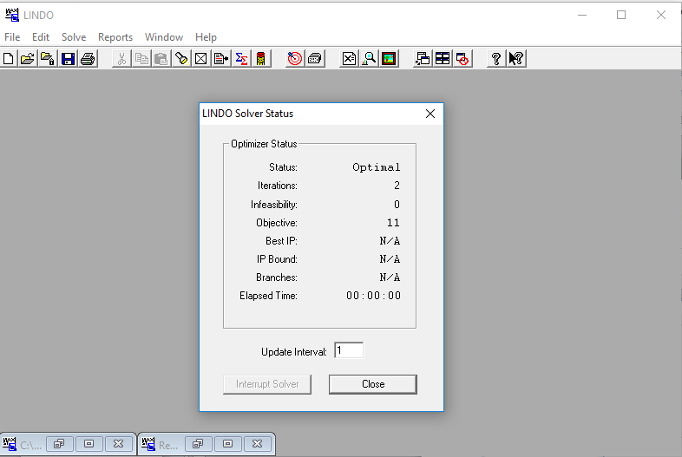
EJEMPLO
Ventana
de estado
SISTEMAS DE INGENERÍA CIVIL I
FACULTAD DE INGENIERÍA

Slide 11
CONTENIDO
Programa LINDO
Sintaxis del programa LINDO
Compilación y ejecución
Ejercicios de modelación y su ejecución en LINDO

Slide 12
SINTAXIS DEL PROGRAMA LINDO
A continuación se listan las principales reglas de escritura del programa LINDO:
No es sensible al uso de mayúsculas y minúsculas.
Es posible escribir la función objetivo, o bien, de la forma
MAX 3X1 + X2
o alternativamente:
Max 3X1 + X2
max 3x1 + x2
SISTEMAS DE INGENERÍA CIVIL I
FACULTAD DE INGENIERÍA

Slide 13
SINTAXIS DEL PROGRAMA LINDO
Sentido de la optimización. La palabra con que inicia la función objetivo es MAX para maximizar y MIN para minimizar.
Sección de restricciones. Las palabras s.t. de subject to (sujeto a, en inglés) o de such that (tal que, en inglés). Es posible usar ST, SUBJECT TO o SUCH THAT.
Desigualdades. Para LINDO, las desigualdades siempre incluyen la igualdad, por lo cual escribir simplemente < en el código es equivalente al operador matemático ≤, pero si se prefiere, LINDO también admite <=. Similarmente para ≥.
No negatividad. Por defecto las variables son siempre no negativas, por lo cual no es necesario especificar las restricciones lógicas x1, x2 ≥ 0.
SISTEMAS DE INGENERÍA CIVIL I
FACULTAD DE INGENIERÍA

Slide 14
SINTAXIS DEL PROGRAMA LINDO
Nombres de las variables. Los nombres de las variables deben comenzar con un carácter alfabético (A a la Z) seguido de hasta siete caracteres que excluyan los símbolos ! ) + - = > <.
Por ejemplo: X , Y12 , DEM.MX o VAR_X son válidas mientras que 2INICIA, DEMASIADOLARGO, UN-GION y EUREKA! no son nombres válidos.
Título. Para cada modelo es posible agregar un título mediante la palabra clave TITLE al inicio del código.
Nombres de restricciones. En cada restricción es posible asignar un nombre, al inicio de la restricción en cuestión y concluir con un cierre de paréntesis ).
SISTEMAS DE INGENERÍA CIVIL I
FACULTAD DE INGENIERÍA

Slide 15
SINTAXIS DEL PROGRAMA LINDO
Fin. Es posible incluir una indicación de que el modelo ha sido concluido con la palabra END al finalizar las restricciones. Este paso no es estrictamente necesario.
Comentarios. El signo de cierre de exclamación ( ! ) se interpreta como el inicio de un comentario, y en consecuencia, es ignorado por el optimizador. Dicho signo puede iniciar o no un renglón, por lo que sólo el texto que se encuentre a la derecha será considerado como comentario.
SISTEMAS DE INGENERÍA CIVIL I
FACULTAD DE INGENIERÍA

Slide 16
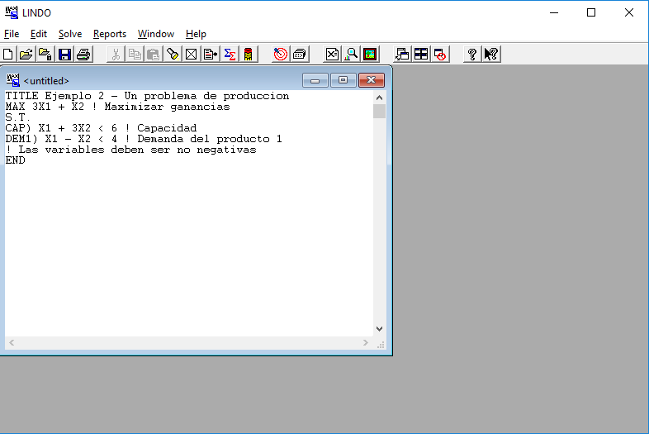
EJEMPLO
SISTEMAS DE INGENERÍA CIVIL I
FACULTAD DE INGENIERÍA

Slide 17
SINTAXIS DEL PROGRAMA LINDO
Operadores. Sólo se reconocen cinco operadores matemáticos en LINDO, siendo estos: + , - , = , > y <.
Estructura de las restricciones. En cada restricción las variables deben colocarse a la izquierda del operador de comparación ( > = < ), de modo que del lado derecho sólo debe escribirse una constante.
Por ejemplo, la restricción X < Y será rechazada por LINDO, por lo que se deberá reescribir como X - Y < 0 (o bien, Y - X > 0).
Variables sin restricción de signo. La palabra FREE permite a la variable indicada tener cualquier valor entre −∞ , ∞, es decir, FREE X1 es la declaración de x₁ como variable irrestricta.
SISTEMAS DE INGENERÍA CIVIL I
FACULTAD DE INGENIERÍA

Slide 18
SINTAXIS DEL PROGRAMA LINDO
Variables enteras. La palabra GIN le indica a LINDO que la variable debe tener un valor entero (no negativo), es decir, GIN Y1 es declaración de y₁ como variable entera positiva.
Variables binarias. La palabra INT indica al programa que la variable elegida debe tener un valor binario, es decir, INT X2 es el equivalente a x₂ ∈ {0, 1}.
Cotas. Las palabras SLB y SUB indican que las variables seleccionadas tienen una cota inferior (lower bound) o superior (upper bound), respectivamente, las cuales se deben indicar.
Por ejemplo, SLB Y4 3, le indica al programa que la variable y₄ no debe tomar un valor menor a 3. De forma similar, SUB Y5 12 indica que la variable y₅ no debe tomar un valor mayor a 12.
SISTEMAS DE INGENERÍA CIVIL I
FACULTAD DE INGENIERÍA

Slide 19
SINTAXIS DEL PROGRAMA LINDO
Con los anteriores puntos, es posible declarar el siguiente modelo:
min z = x1 + x2 + 2x3
s.a.
x1 + 2x2 + 2x3 ≥ 6 (R1)
x1 + x3 ≥ 9 (R2)
x1 ≥ x2 + 2x3 (R3)
2 ≤ x1 ≤ 7
x2 ≤ 0 (variable no positiva)
− 3 ≤ x3 ≤ 5
SISTEMAS DE INGENERÍA CIVIL I
FACULTAD DE INGENIERÍA

Slide 20
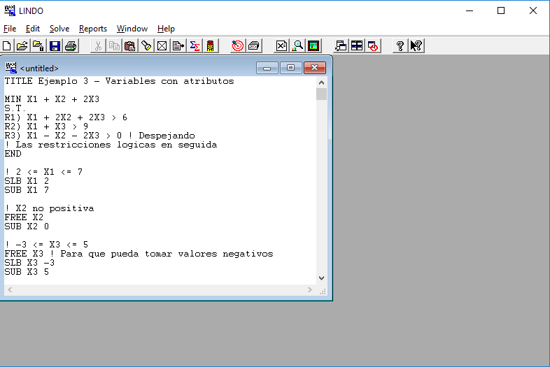
EJEMPLO
SISTEMAS DE INGENERÍA CIVIL I
FACULTAD DE INGENIERÍA

Slide 21
CONTENIDO
Programa LINDO
Sintaxis del programa LINDO
Compilación y ejecución
Ejercicios de modelación y su ejecución en LINDO

Slide 22
EJEMPLO
Partiendo del ejemplo ya formulado:
SISTEMAS DE INGENERÍA CIVIL I
FACULTAD DE INGENIERÍA

Slide 23
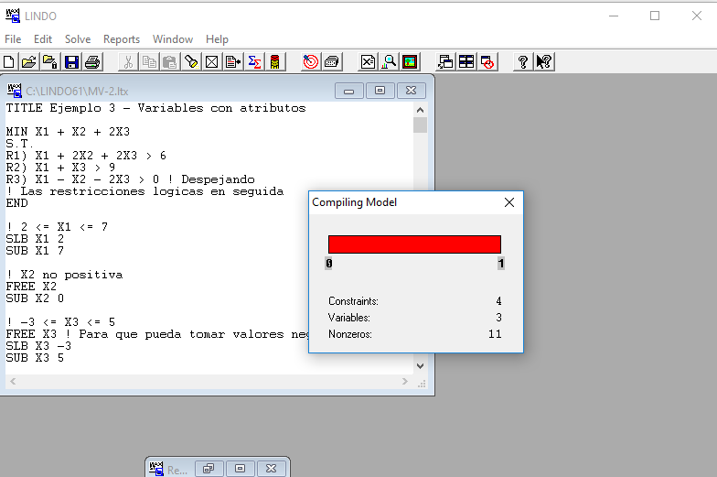
COMPILACIÓN Y EJECUCIÓN
Al compilar el modelo, se verifica que no contengan errores en la sintaxis:
Ícono de compilación
Ventana
de compilación
SISTEMAS DE INGENERÍA CIVIL I
FACULTAD DE INGENIERÍA

Slide 24
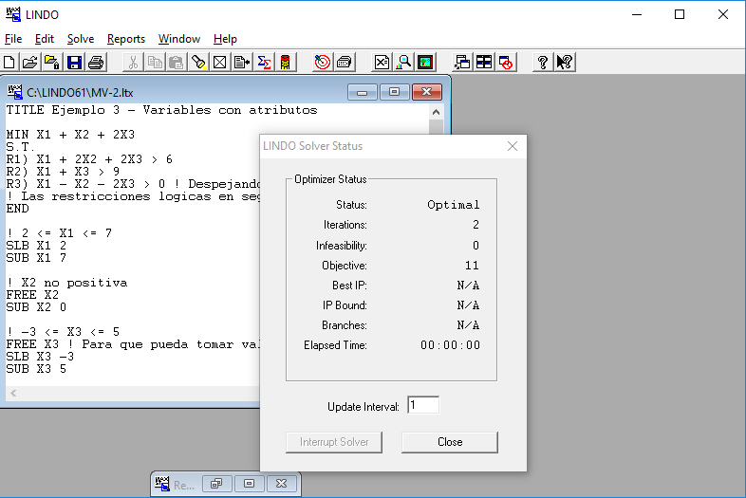
COMPILACIÓN Y EJECUCIÓN
Ya compilado, se pide a LINDO resolver el modelo.
Ícono de ejecución
Ventana
de estado
SISTEMAS DE INGENERÍA CIVIL I
FACULTAD DE INGENIERÍA

Slide 25
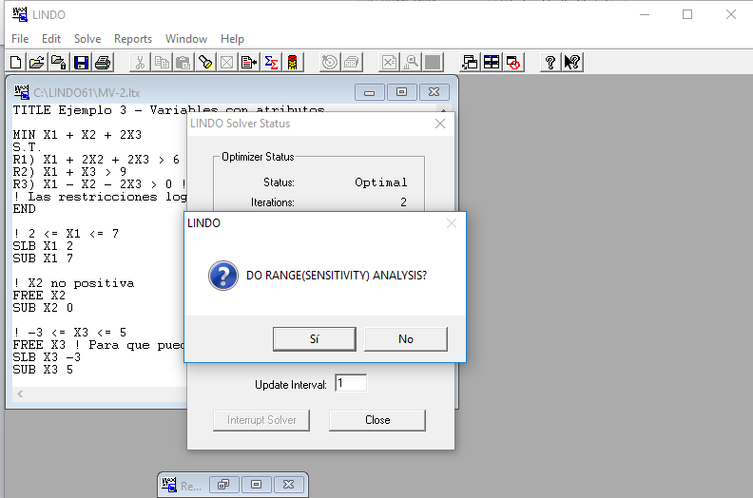
COMPILACIÓN Y EJECUCIÓN
Adicionalmente, LINDO pregunta si se requiere análisis de sensibilidad.
Ventana de análisis
de sensibilidad
SISTEMAS DE INGENERÍA CIVIL I
FACULTAD DE INGENIERÍA

Slide 26
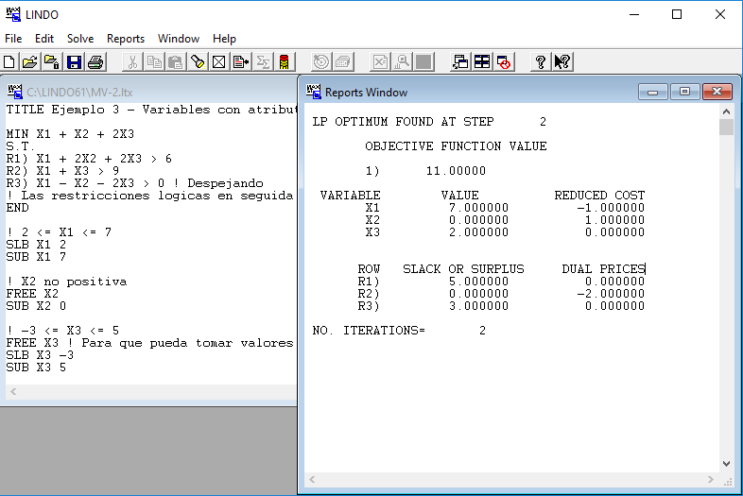
COMPILACIÓN Y EJECUCIÓN
Por último se muestra la pantalla con la resolución del modelo.
Ventana de reporte
SISTEMAS DE INGENERÍA CIVIL I
FACULTAD DE INGENIERÍA

Slide 27
CONTENIDO
Programa LINDO
Sintaxis del programa LINDO
Compilación y ejecución
Ejercicios de modelación y su ejecución en LINDO

Slide 28
EJEMPLO 1
El vivero Walnut tiene dos granjas en donde se cultiva trigo y maíz. Debido a las condiciones del suelo distintas, hay diferencias en el rendimiento y el costo al cultivar los cereales en las dos granjas. Los rendimientos y los costos se muestran en la tabla de abajo. Ambas granjas cuentan cada una con 100 acres disponibles, para el cultivo; se deben sembrar 11000 bushels de trigo y 7000 bushels de maíz.
Encuentre un plan de siembra que minimice el costo para poder cumplir con la demanda. ¿Cómo se podría usar una generalización de este modelo para asignar en forma eficiente la producción de cultivos en toda la nación?
 | Granja 1 | Granja 2
Rendimiento de maíz/ acre | 500 | 650
Costo/ acre de maíz (dól.) | 100 | 120
Rendimiento de trigo/ acre | 400 | 350
Costo/ acre de trigo (dól.) | 90 | 80
SISTEMAS DE INGENERÍA CIVIL I
FACULTAD DE INGENIERÍA

Slide 29
EJEMPLO 1
Variables de decisión
x_{ij} = acres destinados a la producción de cereales i (i = 1, 2) en la granja j (j = 1, 2)
Función objetivo
Min z = 100 x11 +120 x12 +90 x21 +80 x22
Restricciones
500 x11 + 650 x12 ≥ 7000
400 x21 + 350 x22 ≥ 1100
Naturaleza de las variables
xij = entera, para i,j = 1, 2
SISTEMAS DE INGENERÍA CIVIL I
FACULTAD DE INGENIERÍA

Slide 30
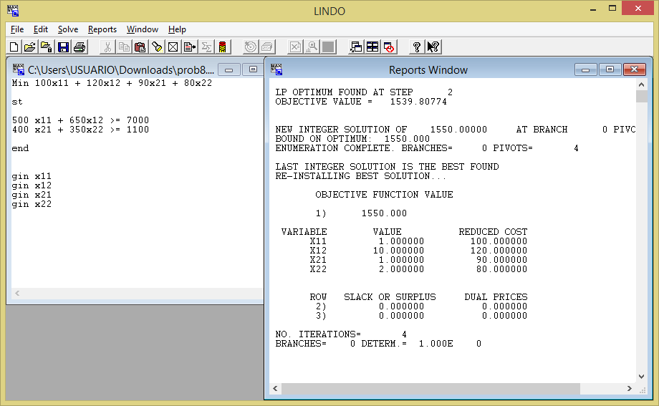
EJEMPLO 1
SISTEMAS DE INGENERÍA CIVIL I
FACULTAD DE INGENIERÍA

Slide 31
EJEMPLO 2
Olive Winery elabora 4 vinos ganadores de premios en Bloomintong, Indiana. Las contribuciones a la utilidad. Horas de mano de obra y uso del tanque (en horas) por galón por cada tipo de vino se indican en la tabla siguiente. De acuerdo con la ley, se pueden producir cuanto mucho cada año 100 000 galones de vino.
Se dispone cada año de un máximo de 12 000 horas de mano de obra y 32 000 horas de tanque, cada galón de vino 1 gasta promedio de 1/3 del año en inventario; el vino 2 , un promedio de 1 año; el vino 3; un promedio de 3 años, el vino 4 un promedio de 3.333 años. La bodega puede manejar un inventario promedio de 500 000 galones. Determine cuánto se debe de producir al año de cada tipo de vino para maximizar la utilidad de Oliver Winery.
SISTEMAS DE INGENERÍA CIVIL I
FACULTAD DE INGENIERÍA

Slide 32
EJEMPLO 2
Variables de decisión
x_{i} = galones de vino tipo i a producir
Función objetivo
Max z = 6x1 + 12x2 + 20x3 + 30x4
Restricciones
x1 + x2 + x3 + x4 ≤ 100000
0.2x1 + 0.3x2 + 0.3x3 + 0.5x4 ≤ 12000
Vino | Utilidad vino (USD) | Mano de obra (hr) | Tanque (hr)
1 | 6 | 0.2 | 0.5
2 | 12 | 0.3 | 0.5
3 | 20 | 0.3 | 1
4 | 30 | 0.5 | 1.5
SISTEMAS DE INGENERÍA CIVIL I
FACULTAD DE INGENIERÍA

Slide 33
EJEMPLO 2
0.5x1 + 0.5x2 + x3 + 1.5x4 ≤ 32000
0.33x1 + x2 + 2x3 + 3.333x4 ≤ 50000
Naturaleza de las variables
xi = entera, para i = 1, 2, 3, 4
SISTEMAS DE INGENERÍA CIVIL I
FACULTAD DE INGENIERÍA

Slide 34
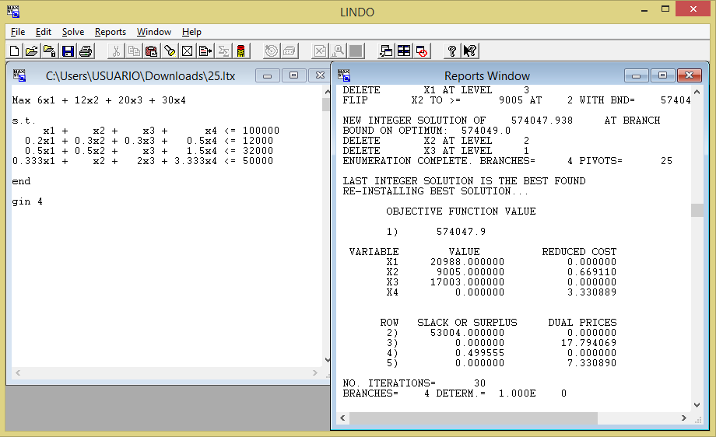
EJEMPLO 2
SISTEMAS DE INGENERÍA CIVIL I
FACULTAD DE INGENIERÍA

Slide 35
EJEMPLO 3
Chemco elabora dos productos químicos: A y B. Estos productos se fabrican por medio de dos procesos de manufactura. El proceso 1 requiere 2h de mano de obra y 1 lb de materia prima para producir 2 oz de A y 1 oz de B. Para el proceso 2 se necesitan 3 h de mano de obra y 2 lb de materia prima para fabricar 3 oz de A y 2 oz de B. Se dispone de 60 h de mano de obra y 40 lb de materia prima.
La demanda de A es ilimitada, pero solo se pueden vender 20 oz de B. El producto A se vende a 12 dólares/oz y el B se vende a 14 dólares/ oz. Cualquier cantidad de B que no se venda se tiene que desechar a un costo de 2 dólares/oz.
Formule un modelo de optimización que maximice las utilidades de Chemco (suma de los ingresos menos el costo de destruir el producto).
SISTEMAS DE INGENERÍA CIVIL I
FACULTAD DE INGENIERÍA

Slide 36
EJEMPLO 3
Variables de decisión
x_{ij} = Productos del tipo i (i =1,2) mediante el proceso
de manufactura j (j =1,2)
Función objetivo
Max z = 12(2x11 + 3x12) + 14(x21 + 2x22)-2(x21 + 2x22)
Restricciones
2(x11 + x21) + 3(x12 + x22) ≤ 60
(x11 + x21) + 2(x12 + x22) ≤ 40
x21 + 2x22 ≤ 20
Naturaleza de las variables
xij = entera, para i,j = 1, 2
SISTEMAS DE INGENERÍA CIVIL I
FACULTAD DE INGENIERÍA

Slide 37
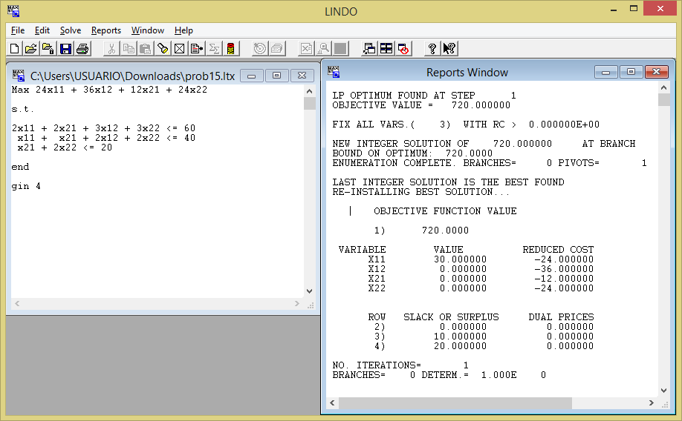
EJEMPLO 3
SISTEMAS DE INGENERÍA CIVIL I
FACULTAD DE INGENIERÍA

Slide 38
EJEMPLO 4
Alden Enterprises elabora dos productos. Cada uno de los productos se puede fabricar en una de las dos máquinas que hay. El tiempo necesario para elaborar cada producto (en horas) en cada una de las maquinas se representa en la tabla 1. Se dispone cada mes de 500 h en cada una de las maquinas.
Los clientes están dispuestos cada mes a comprar hasta las cantidades de cada producto que se señalan en la tabla 2 y a los precios indicados ahí. El objetivo de la compañía es maximizar el ingreso obtenido por la venta de unidades durante dos meses siguientes. Plantee un modelo de optimización que ayude a alcanzar este objetivo.
Tabla 1
Tabla 2
Producto | Máquina 1 | Máquina 2
1 | 4 | 3
2 | 7 | 4
Producto | Demanda |  | Precios
 | Mes 1 | Mes 2 | Mes 1 | Mes 2
1 | 100 | 190 | $55 | $12
2 | 140 | 130 | $65 | $32
SISTEMAS DE INGENERÍA CIVIL I
FACULTAD DE INGENIERÍA

Slide 39
EJEMPLO 4
Variables de decisión
x_{ijk} = productos del tipo i (i=1,2) producido en la maquina j (j=1,2) en
el mes k (k=1,2)
Función objetivo
Max z = 55(x111 + x121) + 12(x112 + x122) +
65(x211 + x221) + 32(x212 + x222)
Restricciones
4x111 + 7x211 ≤ 500
4x112 + 7x212 ≤ 500
3x121 + 4x221 ≤ 500
3x122 + 4x222 ≤ 500
SISTEMAS DE INGENERÍA CIVIL I
FACULTAD DE INGENIERÍA

Slide 40
EJEMPLO 4
x111 + x211 ≤ 100
x211 + x221 ≤ 140
x112 + x112 ≤ 190
x212 + x222 ≤ 130
Naturaleza de las variables
xijk = entera, para i,j,k = 1, 2
SISTEMAS DE INGENERÍA CIVIL I
FACULTAD DE INGENIERÍA

Slide 41
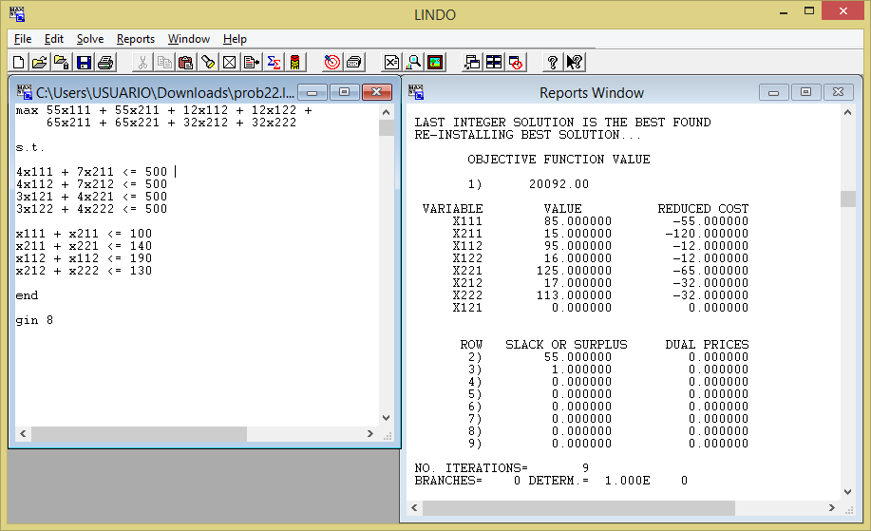
EJEMPLO 4
SISTEMAS DE INGENERÍA CIVIL I
FACULTAD DE INGENIERÍA

Slide 42
EJEMPLO 5
El banco nacional de Gotham City abre de lunes a viernes de 9 a.m. a 5 p.m. El banco sabe, por pasadas experiencias, que necesita la cantidad de cajeros que se señala en la siguiente tabla. El banco contrata a dos tipos de cajeros. Los cajeros de tiempo completo que trabajan de 9 a 5, cinco días a la semana, excepto por una hora libre para tomar alimentos.
El banco determina cuándo un empleado de tiempo completo debe tomar su hora para los alimentos, pero cada cajero debe salir entre el medio día y la 1 p.m., o bien, entre 1 p.m. y 2 p.m.
Los empleados de tiempo completo (incluso prestaciones salariales) 8 dólares por hora (esto incluye el pago por la hora de tomar alimentos). El banco podría contratar también cajeros de medio tiempo. Cada cajero de medio tiempo debe trabajar exactamente 3h consecutivas todos los días. Un cajero de medio tiempo gana 5 dólares por hora (y no recibe prestaciones salariales).
SISTEMAS DE INGENERÍA CIVIL I
FACULTAD DE INGENIERÍA

Slide 43
EJEMPLO 5
Para mantener la calidad adecuada del servicio, el banco decidió que se pueden contratar cuando mucho, 5 cajeros de medio tiempo. Planee un modelo de optimización que cumpla con los requisitos de los cajeros al mínimo costo.
Variables de decisión
x₁ = cantidad de trabajadores de tiempo completo que almuerzan
a las 11
x₂ = cantidad de trabajadores de tiempo completo que almuerzan
a las 12
y_{i} = cantidad de trabajadores de medio tiempo en el periodo i, con i = 1, 2, 3, 4, 5, 6
SISTEMAS DE INGENERÍA CIVIL I
FACULTAD DE INGENIERÍA

Slide 44
EJEMPLO 5
Función objetivo
Min z = 8x1 + 8x2 + 3y1 + 3y2 + 3y3 + 3y4 + 3y5 + 3y6
Restricciones
x1 + x2 + y1 ≥ 4
x1 + x2 + y1+ y2 ≥ 3
x2 + y1+ y2 + y3 ≥ 4
x1 + y2 + y3 + y4 ≥ 6
x1 + x2 + y3 + y4 + y5 ≥ 5
x1 + x2 + y4 + y5 + y6 ≥ 6
x1 + x2 + y5 + y6 ≥ 8
x1 + x2 + y6 ≥ 8
SISTEMAS DE INGENERÍA CIVIL I
FACULTAD DE INGENIERÍA

Slide 45
EJEMPLO 5
Naturaleza de las variables
xi = entera, para i = 1, 2
yi = entera, para i = 1, 2, 3, 4, 5, 6
SISTEMAS DE INGENERÍA CIVIL I
FACULTAD DE INGENIERÍA

Slide 46
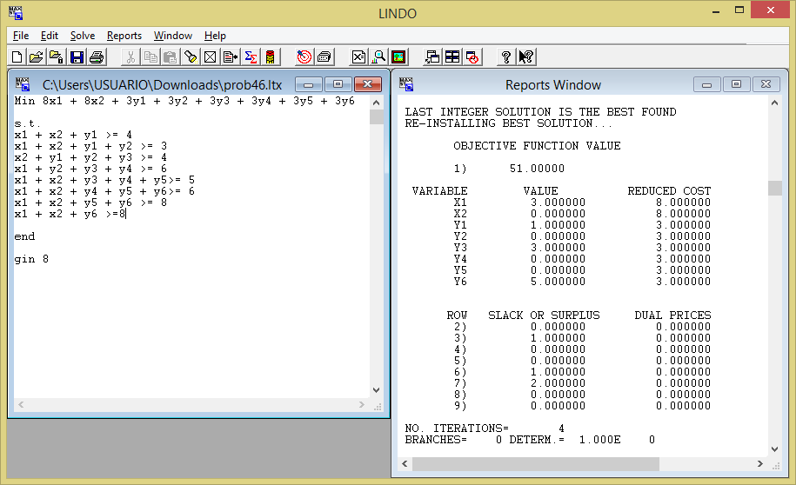
EJEMPLO 5
SISTEMAS DE INGENERÍA CIVIL I
FACULTAD DE INGENIERÍA

Slide 47
PROBLEMA DE LA MOCHILA
Suponga que hay n proyectos y que el costo del proyecto i es c_{i}, y que por otro lado el valor del proyecto es a_{i} . Cada proyecto se realiza o no, de manera que no es posible realizar una sólo fracción de él. El presupuesto disponible es limitado y tiene el valor b.
El problema de la mochila consiste en elegir un subconjunto de proyectos que maximice el valor obtenido y que no exceda el presupuesto dado:
s.a.
SISTEMAS DE INGENERÍA CIVIL I
FACULTAD DE INGENIERÍA

Slide 48
PROBLEMA DE LA MOCHILA
La variable binaria x_{i} sirve para determinar cuando el proyecto i es seleccionado: 1 si es seleccionado, y 0 en caso contrario. Esto es:
SISTEMAS DE INGENERÍA CIVIL I
FACULTAD DE INGENIERÍA

Slide 49
EJEMPLO 6
StockCo considera cuatro inversiones. La inversión A proporcionará un valor presente neto (VPN) de 16,000 dólares; la inversión B un VPN de 20,000 dólares; la inversión C un VPN de 12,000 dólares; y la inversión D un VPN de 8,000 dólares.
Cada inversión requiere cierto flujo de caja en el momento actual; la inversión A requiere 5,000 dólares; la inversión B requiere 7,000 dólares; la inversión C requiere 4,000 dólares; y la inversión D requiere 3,000 dólares. Se disponen de 14,000 dólares iniciales para la inversión. Se tienen las siguientes consideraciones adicionales:
Es posible invertir cuando mucho en 2 proyectos.
Si invierte en B, entonces también debe invertir en A.
Si invierte en B, entonces no puede invertir en D.
Formule y resuelva un modelo para maximizar el VPN obtenido por StockCo.
SISTEMAS DE INGENERÍA CIVIL I
FACULTAD DE INGENIERÍA

Slide 50
EJEMPLO 6
Variables de decisión
Función objetivo
Max z = 16,000 xA + 20,000 xB + 12,000 xC + 8,000 xD
Restricciones
5,000 xA + 7,000 xB + 4,000 xC + 3,000 xD ≤ 14,000
xA + xB + xC + xD ≤ 2
xB ≤ xA (debe escribirse como xB - xA ≤ 0)
xB + xD ≤ 1
Naturaleza de las variables
xi = 1 ó 0, para i = A, B, C, D.
SISTEMAS DE INGENERÍA CIVIL I
FACULTAD DE INGENIERÍA

Slide 51
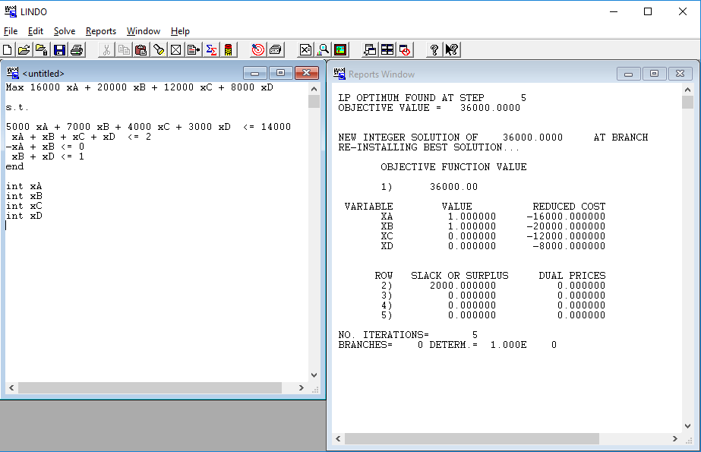
EJEMPLO 6
SISTEMAS DE INGENERÍA CIVIL I
FACULTAD DE INGENIERÍA

Slide 52
EJEMPLO 7
Gandhi Cloth Co puede fabricar 3 tipos de ropa: camisas, shorts y pantalones. Para poder fabricar la ropa, la compañía debe disponer de la maquinaria adecuada la cual debe rentar. Para fabricar camisas la maquinaria se renta en 200 dólares por semana; la maquinaria para hacer shorts se renta en 150 dólares por semana; y la maquinaria para hacer pantalones cuesta 100 dólares por semana.
La siguiente tabla contiene información sobre los requerimientos para fabricar la ropa en tela y en horas de trabajo, así mismo contiene información sobre los precios de venta y los costos de las materias primas.
 | TRABAJO Horas | TELA M2 | PRECIO VENTA Dólares | COSTO Dólares
Camisa | 3 | 4 | 12 | 6
Short | 2 | 3 | 8 | 4
Pantalón | 6 | 4 | 15 | 8
Disponibles | 150 | 160
SISTEMAS DE INGENERÍA CIVIL I
FACULTAD DE INGENIERÍA

Slide 53
EJEMPLO 7
Suponiendo que los costos de renta son independientes de las cantidades de ropa a producir, formule y resuelva un modelo de optimización para la compañía Gandhi de manera que maximice sus ganancias semanales.
Variables de decisión
x₁ = número de camisas a fabricar
x₂ = número de shorts a fabricar
x₃ = número de pantalones a fabricar
SISTEMAS DE INGENERÍA CIVIL I
FACULTAD DE INGENIERÍA

Slide 54
EJEMPLO 7
Función objetivo
Max z = (12 x1 + 8 x2 + 15 x3) − (6 x1 + 4 x2 + 8 x3)
− (200 y1 + 150 y2 + 100 y3)
Restricciones
3 x1 + 2 x2 + 6 x3 ≤ 150
4 x1 + 3 x2 + 4 x3 ≤ 160
x1 ≤ M1 y1
x2 ≤ M2 y2
x3 ≤ M3 y3
Naturaleza de las variables
xi son enteros no negativos, yi = 1 ó 0, para i = 1, 2, 3
SISTEMAS DE INGENERÍA CIVIL I
FACULTAD DE INGENIERÍA

Slide 55
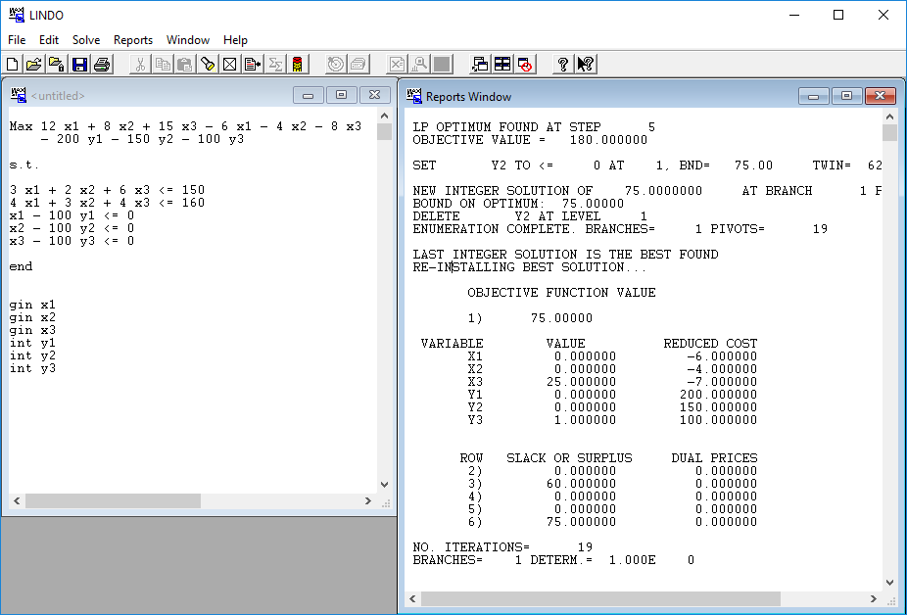
EJEMPLO 7
SISTEMAS DE INGENERÍA CIVIL I
FACULTAD DE INGENIERÍA

Slide 56
EJEMPLO 8
Hay seis ciudades (ciudades 1-6) en el Condado Kilroy. El condado debe determinar en qué ciudad construir estaciones de bomberos. El condado quiere construir una cantidad mínima de estaciones, pero quiere asegurarse que para cada ciudad hay al menos una estación que está a 15 minutos de viaje.
Los datos de los tiempos de viaje, en minutos, de una ciudad a otra están en la siguiente tabla.
Formule y resuelva un modelo de optimización que dirá en qué ciudades construir una estación de bomberos de forma tal que se garantice la cobertura de todas las ciudades.
SISTEMAS DE INGENERÍA CIVIL I
FACULTAD DE INGENIERÍA

Slide 57
EJEMPLO 8
DE | Ciudad 1 | Ciudad 2 | Ciudad 3 | Ciudad 4 | Ciudad 5 | Ciudad 6
Ciudad 1 | 0 | 10 | 20 | 30 | 30 | 20
Ciudad 2 | 10 | 0 | 25 | 35 | 20 | 10
Ciudad 3 | 20 | 25 | 0 | 15 | 30 | 20
Ciudad 4 | 30 | 35 | 15 | 0 | 15 | 15
Ciudad 5 | 30 | 20 | 30 | 15 | 0 | 14
Ciudad 6 | 20 | 10 | 20 | 25 | 14 | 0
SISTEMAS DE INGENERÍA CIVIL I
FACULTAD DE INGENIERÍA

Slide 58
EJEMPLO 8
Variables de decisión
Función objetivo
Min z = x1 + x2 + x3 + x4 + x5 + x6
Restricciones (cobertura a menos de 15 minutos por cada ciudad)
x1 + x2 ≥ 1
x1 + x2 + x6 ≥ 1
x3 + x4 ≥ 1
x3 + x4 + x5 ≥ 1
SISTEMAS DE INGENERÍA CIVIL I
FACULTAD DE INGENIERÍA

Slide 59
EJEMPLO 8
x4 + x5 + x6 ≥ 1
x2 + x5 + x6 ≥ 1
Naturaleza de las variables
xi = 1 ó 0, para i = 1, 2,..., 6.
SISTEMAS DE INGENERÍA CIVIL I
FACULTAD DE INGENIERÍA

Slide 60
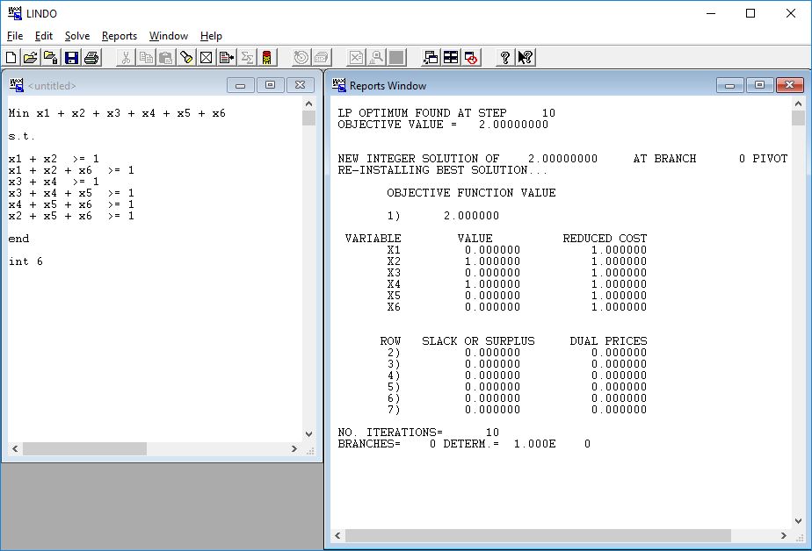
EJEMPLO 8
SISTEMAS DE INGENERÍA CIVIL I
FACULTAD DE INGENIERÍA

Slide 61
EJEMPLO 9
FC-Co considera construir plantas en tres localidades desde donde se proveerán productos a otras 4 ciudades distintas. La primera de las posibles plantas tendría una capacidad de 39 productos y un costo de 91 unidades de capital; la segunda tendría una capacidad de 35 productos y un costo de 70 unidades de capital; la tercera tendría una capacidad de 31 productos a un costo de construcción de 24 unidades de capital. La ciudad 1 tiene una demanda de 15 productos, la segunda de 17, la tercera de 22 y la cuarta ciudad de 12 productos.
Determine cuáles de las plantas debe construir de manera que se minimice el costo de construcción y el costo por envío total. Suponga que debe proporcionar a las ciudades los productos requeridos y que no debe exceder las capacidades de las plantas.
SISTEMAS DE INGENERÍA CIVIL I
FACULTAD DE INGENIERÍA

Slide 62
EJEMPLO 9
Los costos de envío unitarios en unidades de capital desde cada planta a cada ciudad están dados en la siguiente tabla.
 | C1 | C2 | C3 | C4
P1 | 6 | 2 | 6 | 7
P2 | 4 | 9 | 5 | 3
P3 | 8 | 8 | 1 | 5
SISTEMAS DE INGENERÍA CIVIL I
FACULTAD DE INGENIERÍA

Slide 63
EJEMPLO 9
Variables de decisión
    x_{ij} = unidades a producir en la planta i (i = 1, 2, 3) para transportar a la
    ubicación j (j = 1, 2, 3, 4)
Función objetivo
Min z = 6 x11 + 2 x12 + 6 x13 + 7 x14 +
4 x21 + 9 x22 + 5 x23 + 3 x24 +
8 x31 + 8 x32 + x33 + 5 x34 +
91 y1 + 70 y2 + 24 y3
SISTEMAS DE INGENERÍA CIVIL I
FACULTAD DE INGENIERÍA

Slide 64
EJEMPLO 9
Restricciones (cobertura a menos de 15 minutos por cada ciudad)
Limitación de capacidad en la oferta
  x11 + x12 + x13 + x14 ≤ 39 y1
  x21 + x22 + x23 + x24 ≤ 35 y2
  x31 + x32 + x33 + x34 ≤ 31 y3
Cobertura de la demanda
  x11 + x21 + x31 ≥ 15
  x12 + x22 + x32 ≥ 17
  x13 + x23 + x33 ≥ 22
  x14 + x24 + x34 ≥ 12
SISTEMAS DE INGENERÍA CIVIL I
FACULTAD DE INGENIERÍA

Slide 65
EJEMPLO 9
Naturaleza de las variables
xij enteras; yi = 1 ó 0, para i = 1, 2, 3
SISTEMAS DE INGENERÍA CIVIL I
FACULTAD DE INGENIERÍA

Slide 66
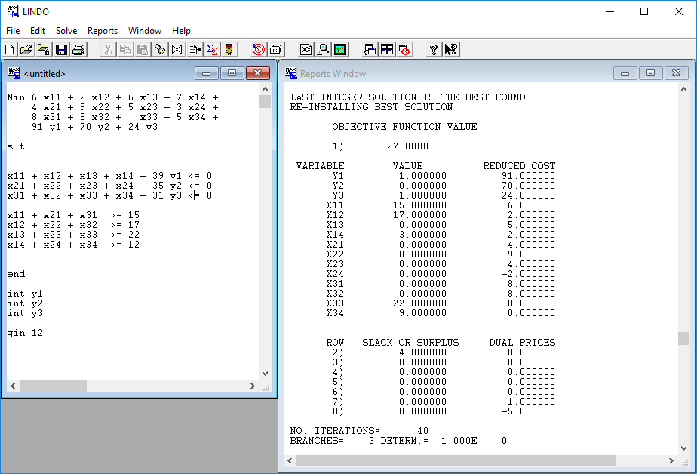
EJEMPLO 9
SISTEMAS DE INGENERÍA CIVIL I
FACULTAD DE INGENIERÍA

Slide 67
EJEMPLO 10
Dorian Auto considera la fabricación de 3 tipos de autos: Compacto, mediano, y grande. En la siguiente tabla se muestran los recursos requeridos y las ganancias por cada tipo de auto. En la actualidad se cuenta con 600 toneladas de acero y 60,000 horas de trabajo. Para que la producción de un tipo de auto sea factible, hay que fabricar al menos 100 automóviles. Formule un modelo de optimización para maximizar la ganancia de Dorian Auto.
 | COMPACTO | MEDIANO | GRANDE
Acero requerido | 1.5 ton | 3 ton | 5 ton
Trabajo requerido | 30 horas | 25 horas | 40 horas
Ganancia obtenida | 2,000 dólares | 3,000 dólares | 4,000 dólares
SISTEMAS DE INGENERÍA CIVIL I
FACULTAD DE INGENIERÍA

Slide 68
EJEMPLO 10
Variables de decisión
x_{i} = número de autos i a producir (1 = compacto, 2 = mediano, 3 = grande)
Función objetivo
Max z = 2,000 x1 + 3,000 x2 + 4,000 x3
Restricciones
1.5 x1 + 3 x2 + 5 x3 ≤ 600
  30 x1 + 25 x2 + 40 x3 ≤ 60,000
SISTEMAS DE INGENERÍA CIVIL I
FACULTAD DE INGENIERÍA

Slide 69
EJEMPLO 10
  x1 ≤ M y1 y 400 – x1 ≤ M(1- y1)
  x2 ≤ M y2 y 400 – x2 ≤ M(1- y2)
  x3 ≤ M y3 y 400 – x3 ≤ M(1- y3)
Naturaleza de las variables
xij enteras para i = 1, 2, 3
yi = 1 ó 0, para i = 1, 2, 3
SISTEMAS DE INGENERÍA CIVIL I
FACULTAD DE INGENIERÍA

Slide 70
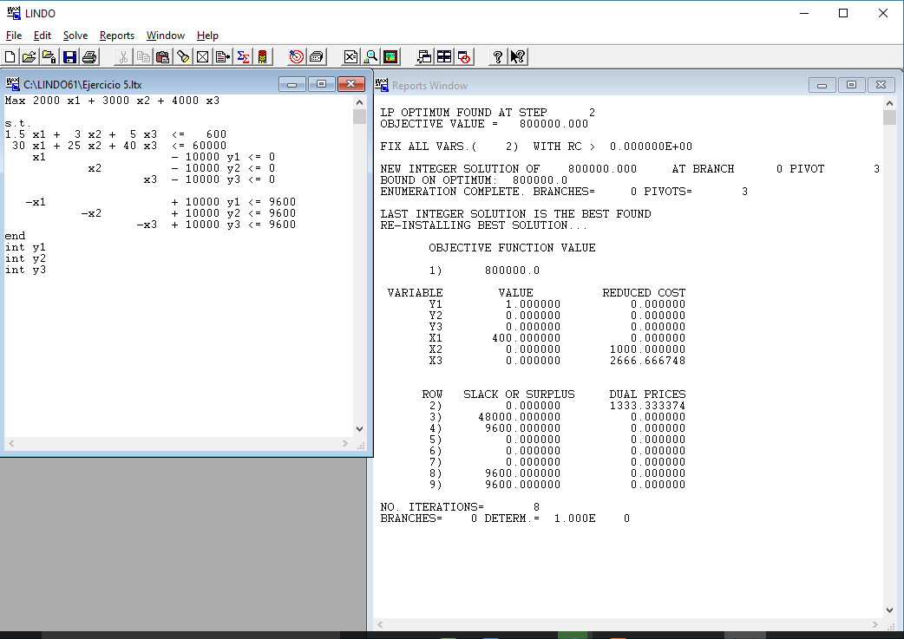
EJEMPLO 10
SISTEMAS DE INGENERÍA CIVIL I
FACULTAD DE INGENIERÍA

